Slide 1
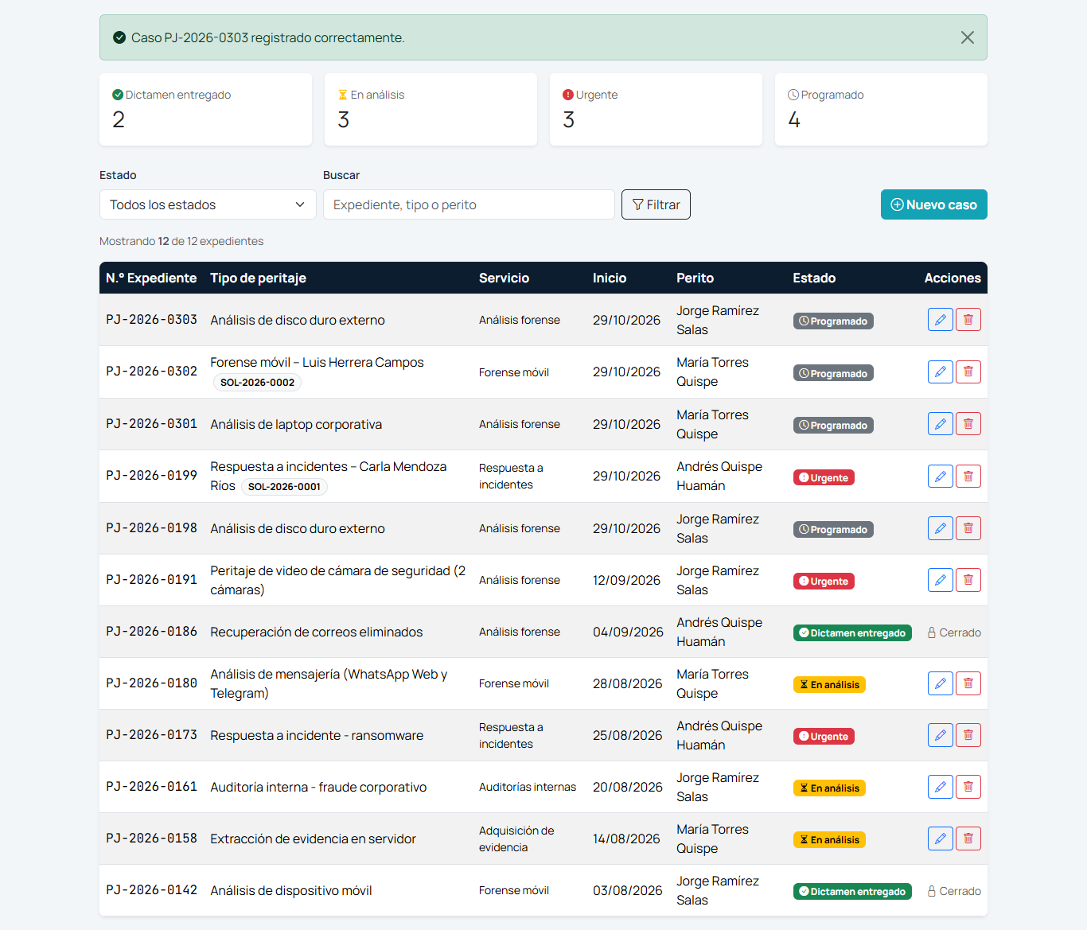
MARCOS DE DESARROLLO WEB · AVANCE 3
LAFORSE-HG
Sistema web de gestión de solicitudes y casos periciales con Spring Boot, JPA y MySQL
Integración Frontend + Backend + Base de Datos
Jens Fabrizio Colchado Chavez · U24270825
Docente: Hernan Francisco Peña Carnero
Universidad Tecnológica del Perú · Octubre 2026
Notes:
[0:00 – 0:30]
Buenos días. Soy Jens Colchado, código U24270825. Presento el Avance 3 del proyecto LAFORSE-HG, un laboratorio de peritaje informático.
En este avance el sitio dejó de ser solo informativo: ahora es un sistema que registra solicitudes, casos y peritos en una base de datos MySQL, integrando el frontend, el backend y la base de datos.

Slide 2
QUÉ CAMBIÓ
De mostrar información a guardarla en MySQL
AVANCE 2
AVANCE 3
Sitio informativo
Sistema con base de datos
Datos en listas dentro del código Java
Las solicitudes se perdían al reiniciar
Casos solo de lectura
Sin base de datos ni API
MySQL 8 con 4 tablas relacionadas
CRUD de casos, peritos y solicitudes
Reglas de negocio y validaciones
API REST /api/casos en JSON
→
LAFORSE-HG · Avance 3
2
Notes:
[0:30 – 1:15]
En el Avance 2 los servicios y los casos estaban escritos en listas dentro del código, y las solicitudes del formulario se perdían al reiniciar la aplicación.
En este avance agregué Spring Data JPA y MySQL. Ahora todo se guarda en la base de datos laforse_db, hay un CRUD completo de casos y peritos, una bandeja de solicitudes que se convierten en casos, y un API REST en JSON.

Slide 3
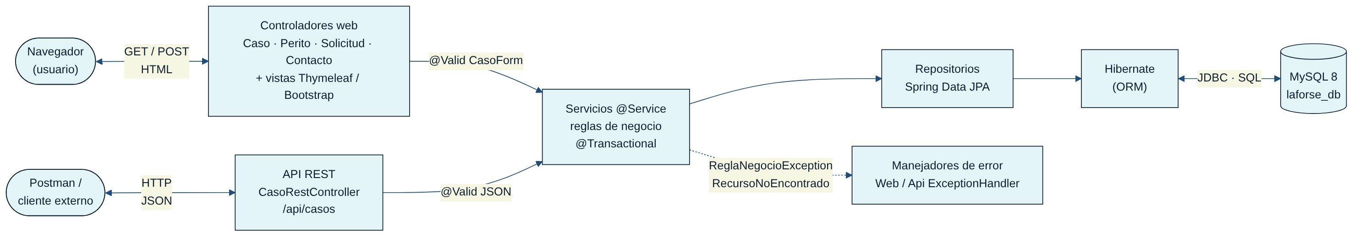
INTEGRACIÓN
Frontend, backend y base de datos en capas
1
Mismo servicio para todo
2
El ORM genera el SQL
3
Errores controlados
Las vistas Thymeleaf y el API REST llaman al mismo CasoService.
Spring Data JPA + Hibernate convierten save(), findAll() y delete() en INSERT, SELECT y DELETE.
Página de error en la web; JSON con 400, 404 o 409 en el API.
LAFORSE-HG · Avance 3
3
Notes:
[1:15 – 2:05]
Así se comunican las partes. El navegador envía formularios a los controladores web, que responden con vistas Thymeleaf. Un cliente externo, como Postman, usa el API REST y recibe JSON.
Lo importante es que los dos caminos llegan a los mismos servicios, donde están las validaciones y reglas de negocio, así que se aplican igual en ambos.
Los servicios usan repositorios de Spring Data JPA; Hibernate genera el SQL y el driver JDBC lo ejecuta en MySQL.

Slide 4
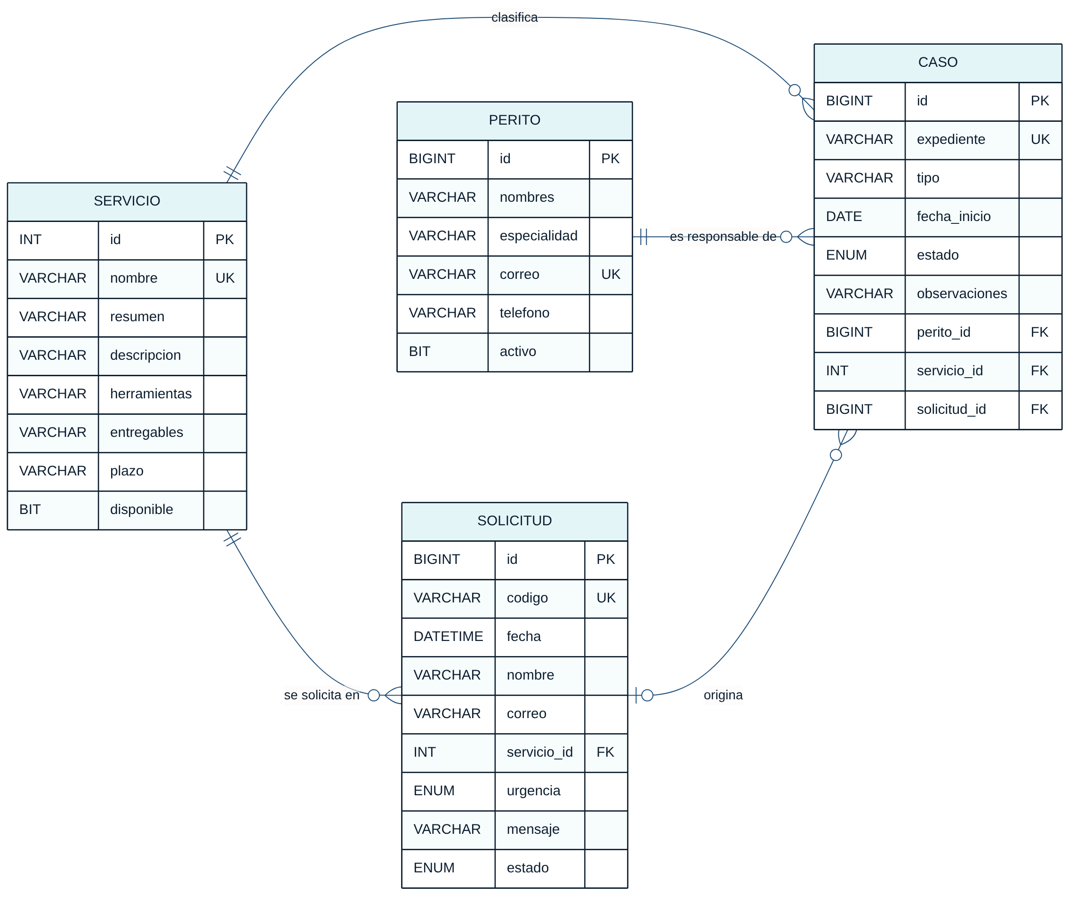
BASE DE DATOS
Cuatro tablas relacionadas en laforse_db
4
tablas
servicio · perito · solicitud · caso
4
claves foráneas
caso → perito, servicio, solicitud; solicitud → servicio
3
restricciones UNIQUE
expediente, correo del perito, código de solicitud
CHECK
formato y celular
PJ-AAAA-NNNN · celular 9XXXXXXXX
LAFORSE-HG · Avance 3
4
Notes:
[2:05 – 2:55]
La base de datos tiene cuatro tablas. Servicio es el catálogo; perito, el equipo técnico; solicitud, lo que envía el cliente desde el formulario; y caso, el expediente.
Caso se relaciona con perito y con servicio, y de forma opcional con la solicitud que lo originó: son las claves foráneas.
Además usé restricciones UNIQUE para el expediente, el correo del perito y el código de solicitud, y un CHECK para el formato PJ-año-número.
El script de creación está en la carpeta database del proyecto.

Slide 5
CRUD CONECTADO A MySQL
Registrar, listar, editar y eliminar casos
C
Registrar
POST /casos · save() → INSERT
R
Listar y filtrar
GET /casos?estado=&q= · consulta JPQL → SELECT
U
Editar
POST /casos/{id} · save() → UPDATE
D
Eliminar (con modal)
POST /casos/{id}/eliminar · delete() → DELETE
LAFORSE-HG · Avance 3
5
Notes:
[2:55 – 3:45]
Este es el módulo de gestión. En el listado los casos se leen de MySQL, con conteo por estado, filtro y búsqueda.
Para registrar, el sistema sugiere el siguiente número de expediente; al guardar se hace un INSERT y vuelve al listado con un mensaje de éxito.
Editar hace un UPDATE, y para eliminar pido confirmación en una ventana modal antes del DELETE. Lo mismo existe para peritos, y las solicitudes del formulario de contacto se pueden convertir en un caso con un clic.

Slide 6
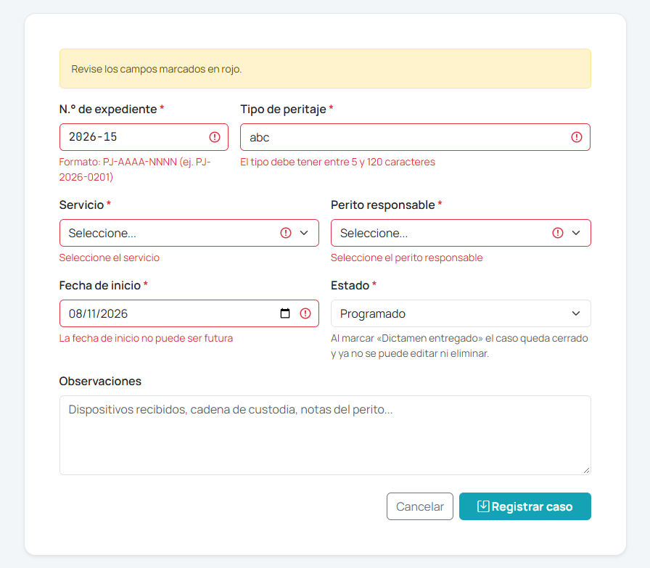
VALIDACIONES Y REGLAS DE NEGOCIO
Tres barreras contra datos incorrectos
1
Navegador
HTML5 + Bootstrap: required, pattern, max
2
Servidor
Bean Validation: @NotBlank, @Pattern, @PastOrPresent
3
Base de datos
UNIQUE, FOREIGN KEY y CHECK
REGLAS DE NEGOCIO
Expediente único y fecha de inicio no futura
Caso con dictamen entregado: solo lectura
Perito con casos: no se elimina, se desactiva
Solicitud crítica → caso urgente
LAFORSE-HG · Avance 3
6
Notes:
[3:45 – 4:40]
Para que no entren datos incorrectos hay tres barreras. Primero el navegador, con los atributos de HTML5 y los estilos de Bootstrap. Segundo el servidor, con Bean Validation y @Valid: aquí se ve el formulario devuelto con un mensaje por cada campo. Tercero, la base de datos, con las restricciones UNIQUE, de clave foránea y CHECK.
Encima de eso están las reglas de negocio en los servicios: el expediente no se repite, la fecha no puede ser futura, un caso con dictamen entregado ya no se edita ni se elimina, no se borra un perito que tiene casos, y una solicitud crítica abre el caso como urgente.

Slide 7
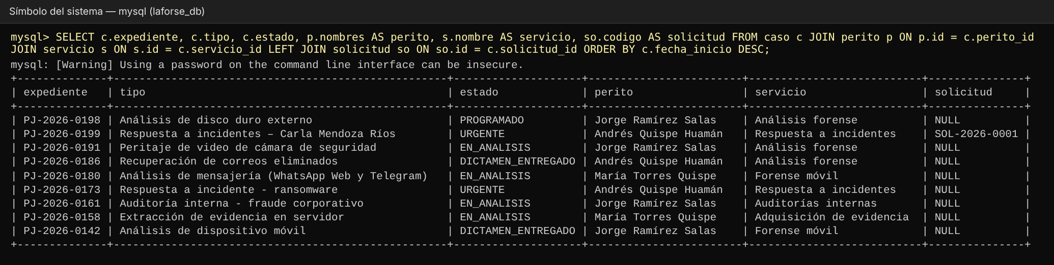
PRUEBAS Y EVIDENCIAS
20 de 20 pruebas aprobadas con MySQL e Hibernate
20/20
201
409
1451
pruebas JUnit + MockMvc
API: caso creado
API: expediente duplicado
MySQL bloquea el borrado
BUILD SUCCESS
POST /api/casos
regla RN01
clave foránea fk_caso_perito
LAFORSE-HG · Avance 3
7
Notes:
[4:40 – 5:35]
Para comprobar que todo funciona escribí 20 pruebas automáticas con JUnit y MockMvc: las páginas, el CRUD, las reglas de negocio y el API. Las 20 pasan con Hibernate real.
También probé el sistema conectado a MySQL. En la consulta se ven los casos registrados y editados, y el que eliminé ya no aparece. Si intento borrar un perito con casos directamente en MySQL, la clave foránea lo impide con el error 1451.
Y en el API, registrar responde 201 Created, y un expediente repetido responde 409 Conflict con el mensaje de la regla.

Slide 8
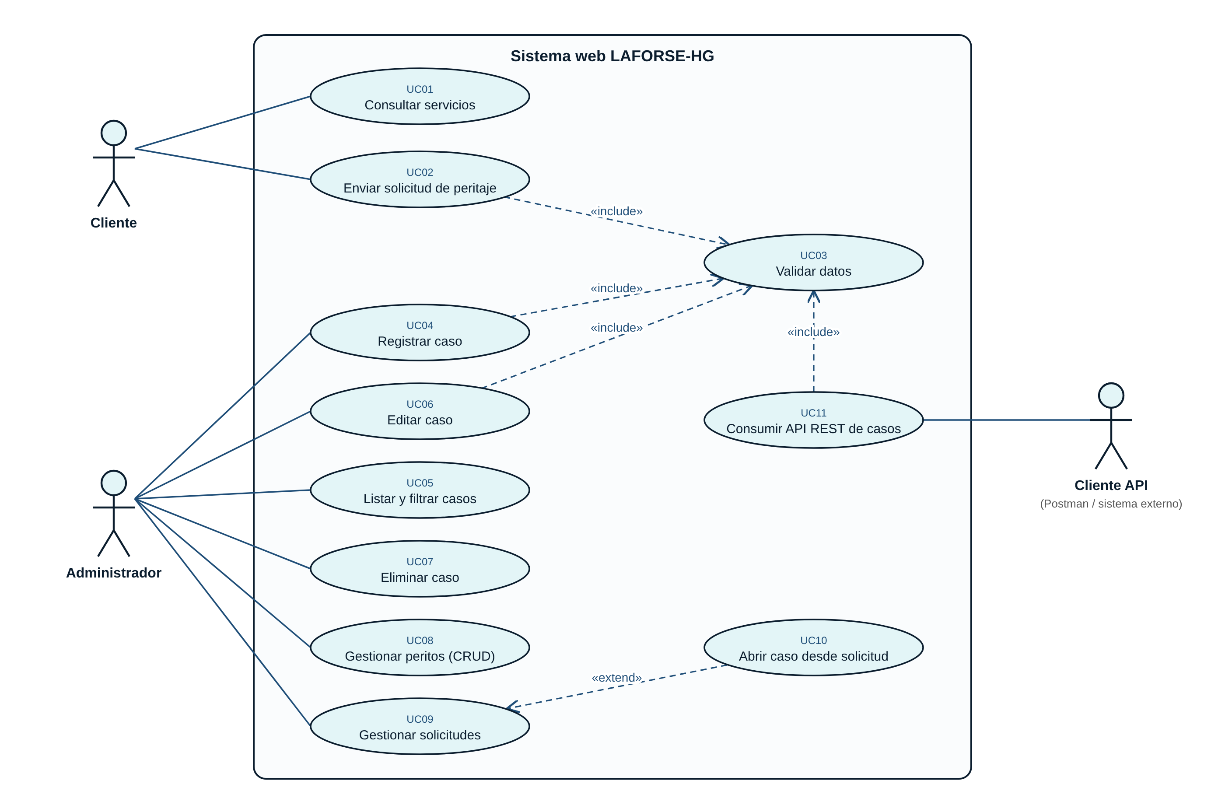
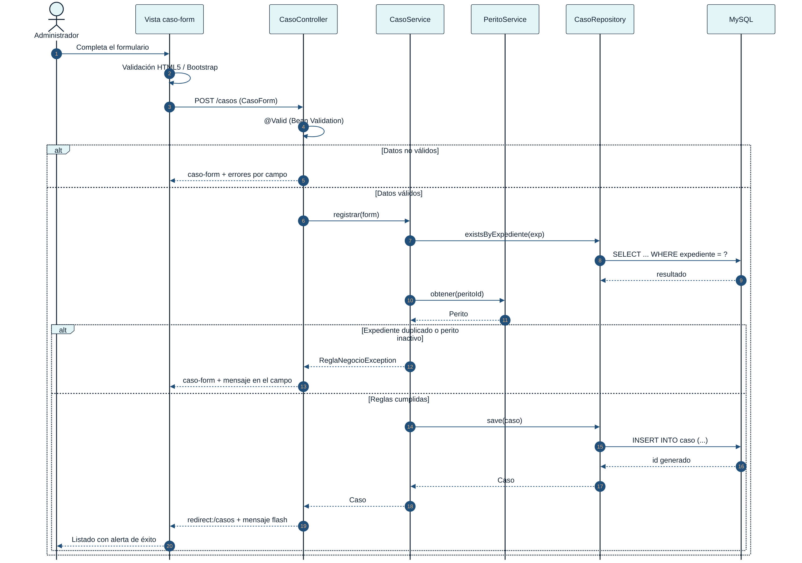
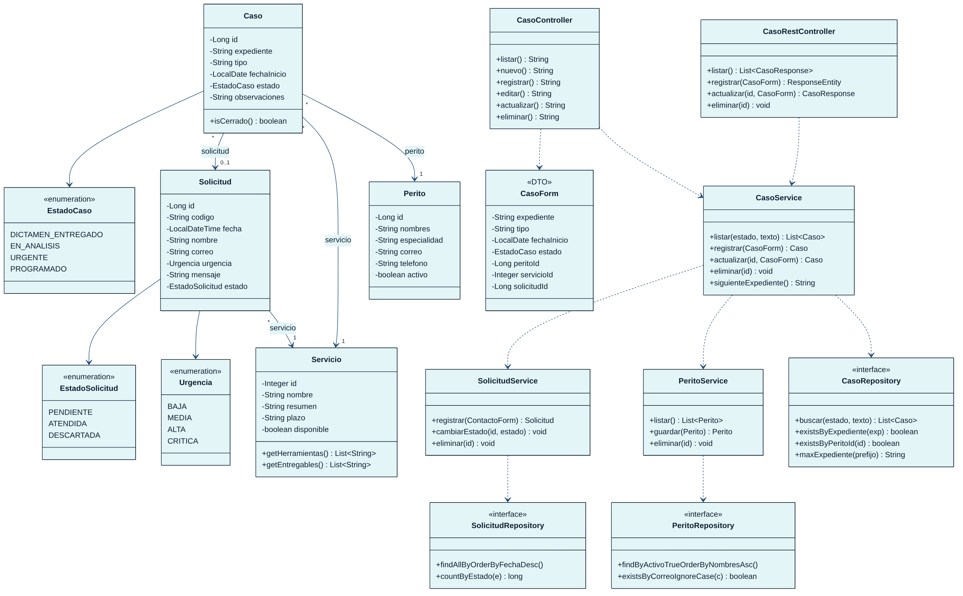
DISEÑO
Casos de uso y diagramas UML
Casos de uso
Secuencia: registrar caso
Clases
Especificación de 7 casos de uso en el informe (Anexo A).
LAFORSE-HG · Avance 3
8
Notes:
[5:35 – 6:15]
Para el diseño elaboré los diagramas UML. El de casos de uso tiene tres actores: el cliente, que envía solicitudes; el administrador, que gestiona casos, peritos y solicitudes; y un cliente externo que consume el API.
El diagrama de secuencia muestra el registro de un caso, desde la vista hasta el INSERT en MySQL, con sus dos caminos de error. Y el diagrama de clases muestra las entidades, los repositorios, los servicios y los controladores. En el informe está la especificación de cada caso de uso.

Slide 9
CONCLUSIONES
Resultados del Avance 3
4
3
7
20/20
tablas en MySQL
módulos CRUD
reglas de negocio
pruebas aprobadas
LO APRENDIDO
JPA e Hibernate permiten persistir datos sin escribir SQL para las operaciones comunes.
Separar controlador, servicio y repositorio permite reutilizar las reglas en la web y en el API.
Validar en navegador, servidor y base de datos da tres barreras contra datos incorrectos.
PRÓXIMO AVANCE
Inicio de sesión y roles con Spring Security · Historial de estados del caso · Carga de documentos del expediente
Video: youtube.com/playlist?list=PLMEk-IU6stbw Código: github.com/jcolchadochavez/laforse-web-avance3
¡Gracias!
Notes:
[6:15 – 7:00]
Como resultado, el sistema tiene cuatro tablas en MySQL, tres módulos CRUD, siete reglas de negocio y veinte pruebas aprobadas.
Aprendí que JPA e Hibernate permiten guardar datos sin escribir SQL para lo común; que separar controlador, servicio y repositorio permite reutilizar las mismas reglas en la web y en el API; y que validar en tres niveles da un sistema más confiable.
Para el siguiente avance agregaré inicio de sesión con roles usando Spring Security, el historial de estados de cada caso y la carga de documentos. Muchas gracias; quedo atento a sus preguntas.

